Slide 1

Git
Systém správy verzií
Martin Krištien

Slide 2
Čo sme sa naučili minule?

Slide 3
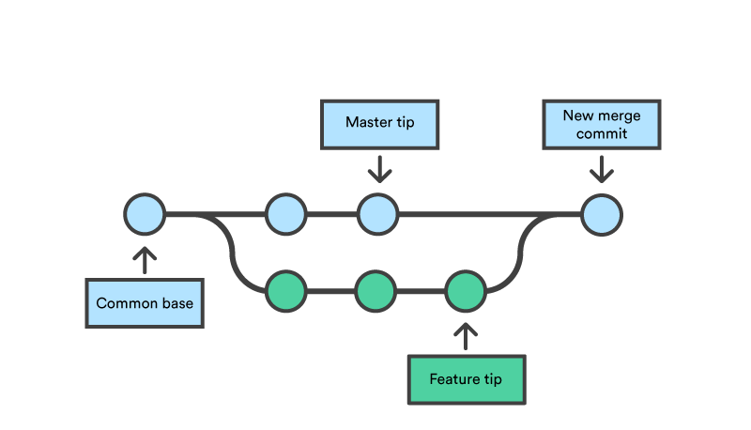
Vetvy/branches
http://git-school.github.io/visualizing-git

Slide 4
Aktivita #1 – git branch
Vytvor vlastnú vetvu
Checkout novú vetvu
Vytvor nový súbor, commit
Merge novú vetvu do vetvy “main”

Slide 5
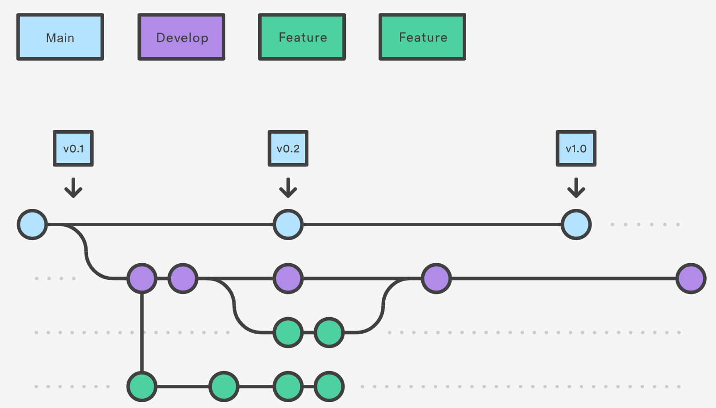
Git Flow workflow

Slide 6
Aktivita #2 – Pull Request
Vytvor vetvu na vyčistenie úložiska
Checkout novú vetvu
Vymaž súbor z predchádzajúcej aktivity
Ulož zmeny vo vetve
Vytvor PR do “main” na GitHube

Slide 7
Užitočné triky
ssh-key
git stash
gitignore
git lens (VSCode), blame (Github)

Slide 8
Aktivita #3 – Fork
Vytvor kopiu repa pod svojim uctom (fork)
Naklonuj vlastnu kopiu
Vytvor commit
Push do vlastnej kopie
Vytvor PR do povodneho repa

Slide 9

Zhrnutie: Funkcie gitu
zdieľanie kódu
nezávislá práca na nezávislých častiach kódu, efektivita, flexibilita
porovnanie zmien v kóde
jednoduchý návrat k určitej verzii
backup
autorstvo zmien

Slide 10
Užitočné linky
Interaktívna vizualizácia rôznych git funkcií
https://learngitbranching.js.org/
Podrobné tutorialy
https://www.youtube.com/watch?v=0v5K4GvK4Gs&ab_channel=ROBWEBsyablkom
https://www.tutorialspoint.com/git/index.htm
https://www.codecademy.com/learn/learn-git
Stručné popis git funkcií (cheatsheet)
https://www.atlassian.com/git/tutorials/atlassian-git-cheatsheet
Ďalšie štúdium (pokročilé)
https://www.atlassian.com/git/tutorials/advanced-overview
https://www.toptal.com/software/trunk-based-development-git-flow

